Slide 1


  КонсультантПлюс- надежная правовая поддержка
Наглядное пособие по изучению системы «КонсультантПлюс: Средняя школа»

Slide 2

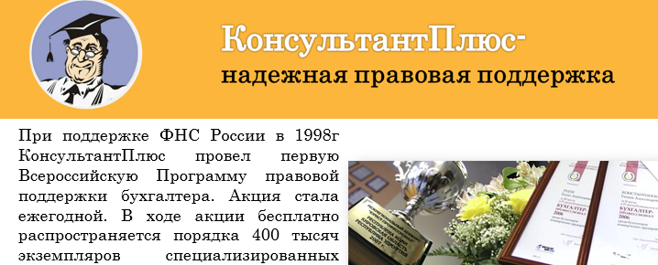
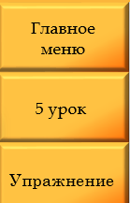
  КонсультантПлюс- надежная правовая поддержка
Рекомендации к работе с наглядным пособием по изучение ИПС «КонсультантПлюс: Средняя школа».
Данное пособие предназначено для изучения ИПС «КонсультантПлюс: Средняя школа», как для учащихся так и для новичков любого возраста.
Для работы с этим пособием необходимо иметь диск (или установочный файл) «КонсультантПлюс: Средняя школа» и PowerPoint для просмотра пособия.
Рис. 1
Указания к работе:
для быстрого перехода созданы гиперссылки, к примеру с любого слайда, нажав на логотип компании «КонсультатПлюс» (как показано на рис 1), вы возвращайтесь в Оглавление. В разработанных уроках присутствует навигация, которая является понятной и доступной. Она позволяет переходить между занятиями и разделами урока (рис 2).
Рис. 2

Slide 3
  КонсультантПлюс- надежная правовая поддержка
Оглавление
░История КонсультантПлюс
░КонсультантПлюс сегодня
░Некоммерческие проекты КонсультантПлюс
░Путеводители КонсультантПлюс
░Консультант Плюс в Республике Коми и городе Сыктывкаре
░Уроки по изучению КонсультантПлюс
░Использованная литература

Slide 4
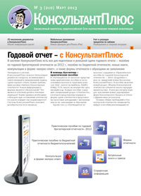
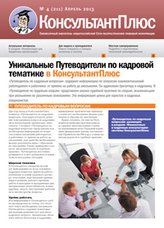
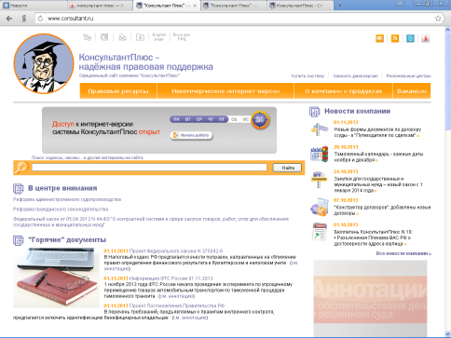

История Консультант Плюс
История Консультант Плюс начинается с 1992г. В этом году произошел выпуск первой системы. Уже в 1994 году состоялся первый семинар Сети КонсультантПлюс с участием региональных информационных центров. В 1995 г. была разработана первая Windows-версия КонсультантПлюс.
Бюллетень КонсультантПлюс
    И в этом же году вышло первое ежемесячное корпоративное издание "Бюллетень КонсультантПлюс". На сегодняшний день тираж превышает 400 000 экземпляров. После в 1997 году был запущен сайт КонсультантПлюс http://www.consultant.ru/. Сегодня ежемесячное число посетителей сайта составляет порядка 4 миллионов.
Главная страница официального сайта К+

Slide 5
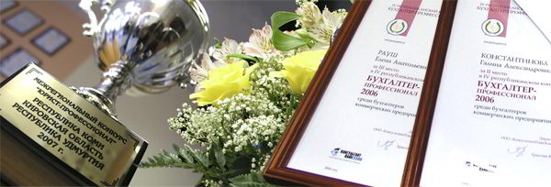

При поддержке ФНС России в 1998г КонсультантПлюс провел первую Всероссийскую Программу правовой поддержки бухгалтера. Акция стала ежегодной. В ходе акции бесплатно распространяется порядка 400 тысяч экземпляров специализированных изданий для бухгалтера.
Система КонсультантПлюс стала первым российским программным продуктом, получившим подтверждение совместимости с Microsoft Windows NT/98. В дальнейшем все новые версии системы получали сертификацию Microsoft Windows.

Slide 6
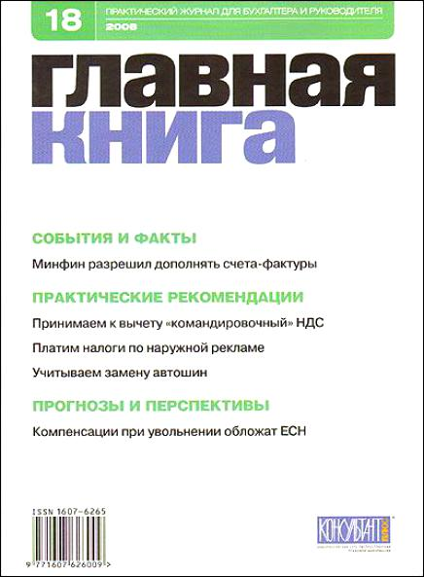
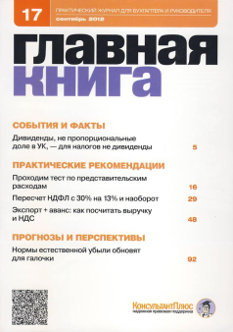

в 2000 году вышел новый журнал под названием «Главная книга». Сегодня тиражи журнала превышают 50 000 экземпляров. Журнал предлагает новости, практические рекомендации, планы законодателей и другую актуальную информацию для бухгалтеров.
Журнал «Главная книга»
В Москве в 2001 году открылся Учебный центр компании "КонсультантПлюс", обучение в котором проходят представители федеральных органов власти, а также студенты и преподаватели ведущих финансово-экономических и юридических вузов страны.
«Верный» помощник бухгалтера

Slide 7
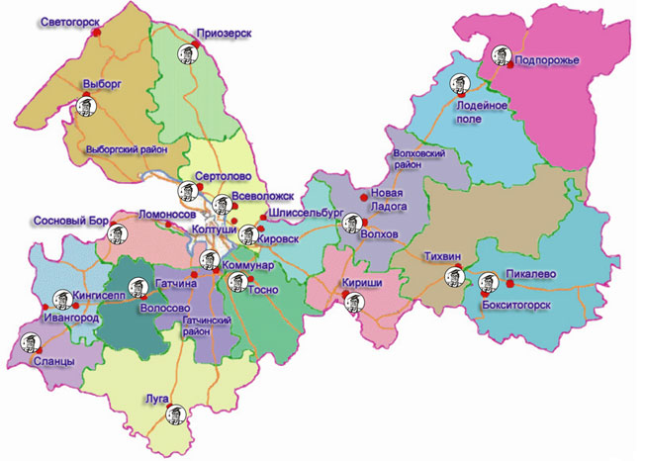
Спустя десять лет после выпуска первой системы, в 2002 году внедрен Единый стандарт качества Сети КонсультантПлюс, в соответствии с которым каждому пользователю КонсультантПлюс обеспечена постоянная сервисная поддержка со стороны 700 региональных информационных центров по всей России.
  В этом же году компания "КонсультантПлюс" стала победителем в номинации "Правовая информационно-справочная система" и по результатам опроса "Лучший продукт 2001 года", проведенного журналом "Мир ПК".
В дальнейшем такие награды компания неизменно получала еще на протяжении 6 лет.

Slide 8

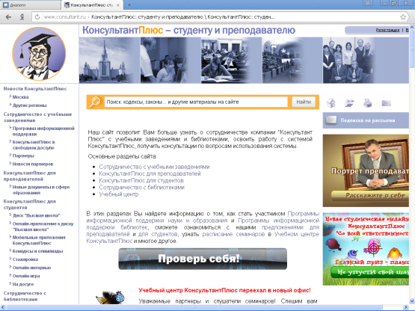

В 2004 году выпущен первый диск "КонсультантПлюс: Высшая школа" для студентов и преподавателей. Диск выпускается дважды в год к каждому семестру тиражом порядка 400 тысяч экземпляров.
Компания "КонсультантПлюс" в 2007 году стала лауреатом премии "Компания года - 2007". Также в 2008 году был открыт сайт "КонсультантПлюс - студенту и преподавателю". В 2010 количество документов в базе КонсультантПлюс превышало 5 миллионов.
Сайт "КонсультантПлюс - студенту и преподавателю".
Было разработано мобильное предложение для iPhone/iPad в 2011 году. Оно называлось "КонсультантПлюс: основные документы".
Диск «КонсультантПлюс:
Высшая школа»

Slide 9
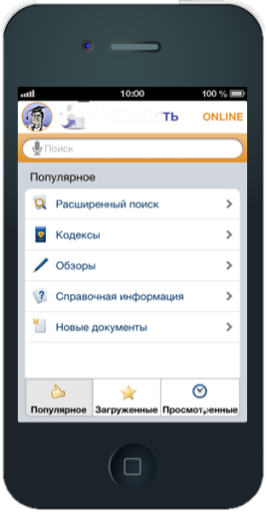
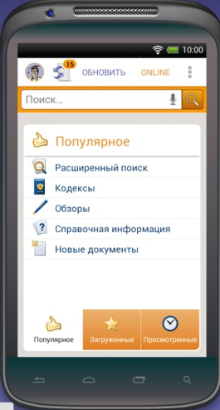
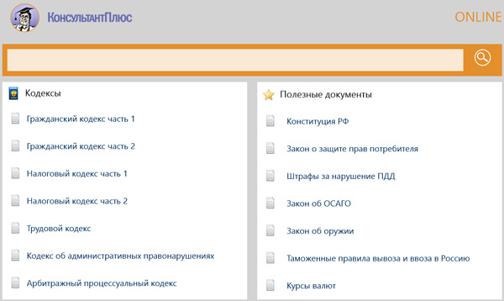


В 2012 году сеть отпраздновала 20-летие. В этом же году разработано мобильное приложение "КонсультантПлюс: основные документы" для Android, Windows Phone и Windows 8/Windows RT. Разработано мобильное приложение "КонсультантПлюс: Студент" для iOS и Android. На сегодняшний день количество документов в базе КонсультантПлюс превышает 24 миллиона.
Мобильное предложение для iPhone/iPad
Мобильное предложение для Android
Приложение КонсультантПлюс
для Windows 8

Slide 10


КонсультантПлюс сегодня
- крупнейший правовой информационный ресурс. Система включает свыше 24 700 000 документов федерального и регионального законодательства, а также судебных решений, финансовых консультаций, комментариев к законодательству и другой полезной информации;
- быстрый и удобный поиск. В основе КонсультантПлюс лежат современные программные технологии, которые постоянно совершенствуются - каждый год в системе появляются новые возможности, которые облегчают работу и экономят время пользователей;

Slide 11

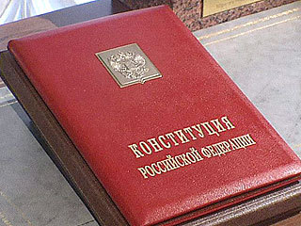
единые стандарты обслуживания. Каждому пользователю в любом уголке страны доступны все сервисные услуги, определенные Стандартом качества КонсультантПлюс.
Сеть КонсультантПлюс - крупнейшая в России сервисная сеть распространения правовой информации, которая состоит из 300 региональных информационных центров, расположенных в крупных городах, и более 400 сервисных подразделений в небольших населенных пунктах.

Slide 12
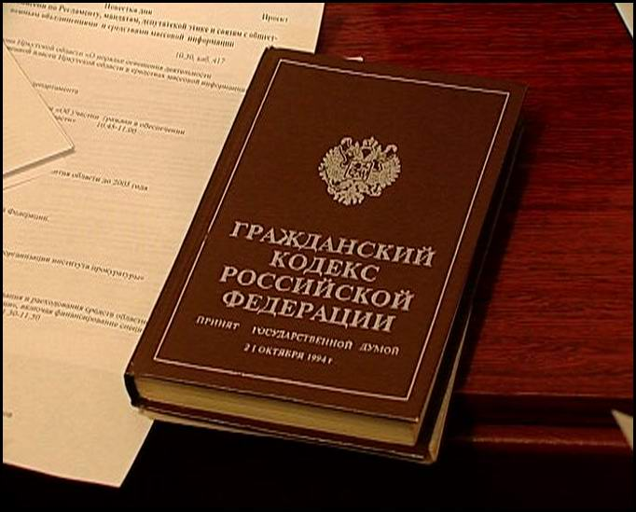

специальные информационные банки - Путеводители КонсультантПлюс, которые помогают экономить время пользователей на самостоятельное изучение информации по сложным вопросам.
Путеводители охватывают широкий круг практических вопросов - налоги, сделки, договоры, корпоративные споры, кадры и другие. Материалы содержат выводы, варианты действий, ссылки на необходимые документы и другую полезную информацию;

Slide 13




Некоммерческие проекты К+
Компания "Консультант Плюс" уделяет большое внимание развитию некоммерческих, общественно значимых проектов, которые способствуют широкому распространению правовой информации в России.
Диск «КонсультантПлюс: Высшая школа»
Электронное пособие "КонсультантПлюс: Шаг за шагом"

Slide 14



1.Программа информационной поддержки российской науки и образования
2.Программа информационной поддержки российских библиотек
3.Всероссийская программа правовой поддержки бухгалтера
4.Издательская и просветительская деятельность
5.Правовая информация в открытом доступе
6.Сотрудничество с органами государственной власти и управления
7.Разработка классификатора правовых актов РФ
8.Участие в разработке концепции электронного распространения правовой информации
Пособие "Как найти документ за 1 минуту"
Пособие "Как найти документ за 1 минуту"

Slide 15

Путеводители КонсультантПлюс - это уникальные инструменты поиска и работы с информацией. Они содержат готовую к применению информацию и помогают быстро сориентироваться в незнакомой ситуации, узнать порядок действий или оценить риски при возможных вариантах решения вопроса. Путеводители регулярно обновляются с учетом изменений законодательства и судебной практики.
По каждому вашему вопросу даны:
-простые и понятные разъяснения;
-рекомендации, как действовать;
-практические примеры;
-ссылки на правовые акты, судебную практику и формы документов.

Slide 16
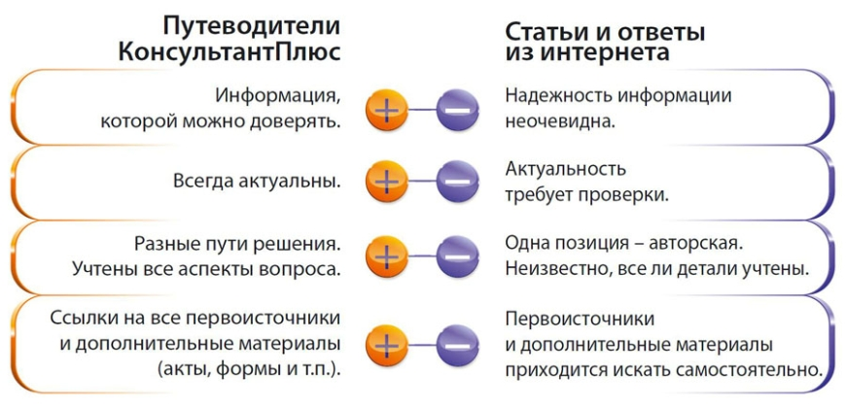
Путеводители КонсультантПлюс лучше статей из Интернета:

Slide 17

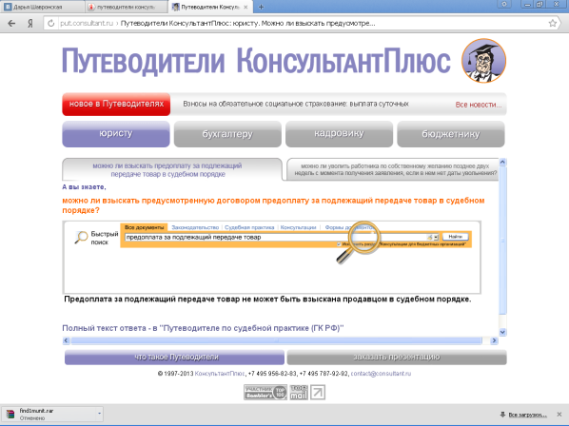

Путеводители бывают:
1.Для юриста
1)Путеводитель по договорной работе
2) Путеводитель по корпоративным процедурам
3)Путеводитель по госуслугам для юридических лиц
4)Путеводитель по судебной практике (ГК РФ)
5)Путеводитель по корпоративным спорам
2. Для бухгалтера
1)Путеводитель по налогам
2)Путеводитель по сделкам
3.Для кадровика
1)Путеводитель по кадровым вопросам
4.Для бюджетника
1)Путеводитель по бюджетному учету и налогам
Главная страница сайта http://put.consultant.ru/

Slide 18


«КонсультантПлюсКоми» — одна из ведущих компаний в Республике Коми, оказывающая комплексные услуги с использованием современных компьютерных и телекоммуникационных технологий. В числе основных проектов — справочно-правовые системы КонсультантПлюс и информационно-правовая поддержка науки, образования и библиотек в Республике Коми.
Сегодня Республика Коми входит в число лучших регионов России в области правовой информатизации населения. К тому же по оценке Координационного центра Сети Республика Коми стала одним из нескольких субъектов РФ, где технология КонсультантПлюс признана на государственном уровне.

Slide 19
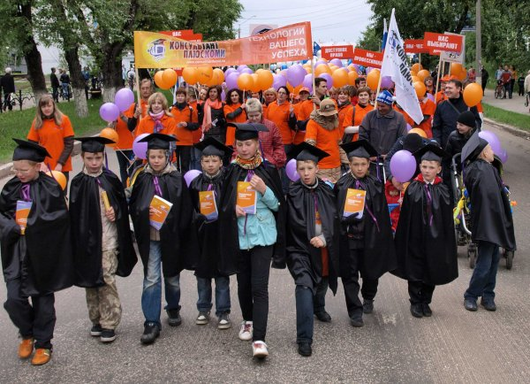
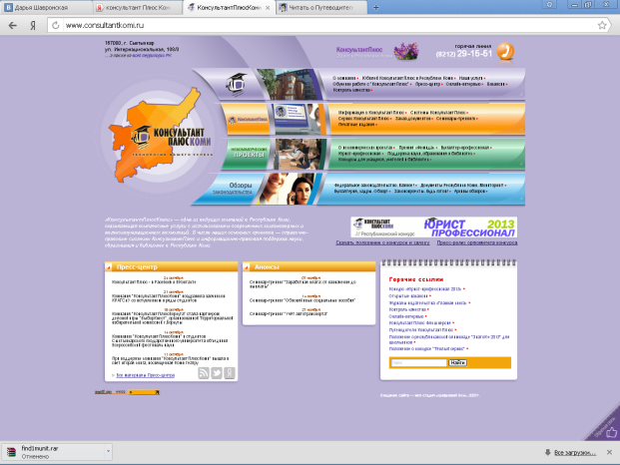

Цель компании КонсультантПлюсКоми: создать общество, где компании ведут свой бизнес эффективно и безопасно. Сформировать в нем культуру соблюдения закона.
12 июня. Торжественное шествие компании
Замыслы компании КонсультантПлюсКоми:
-Мы обеспечиваем клиентов инструментами и сервисом высокого качества в сфере информационных технологий
-Мы делаем право доступным каждому жителю Республики Коми
Главная страница сайта
http://www.consultantkomi.ru/

Slide 20

  КонсультантПлюс.
  Пусть всегда будет право!
Уроки КонсультантПлюс
 1 урок. Общее знакомство с системой К+. Поиск по точным реквизитам.
 2 урок. Поиск документов по примерным реквизитам. Быстрый поиск по основному содержанию.
 3 урок. Поиск основных документов по конкретной проблематике.
 4 урок. Документы в списке.
 5 урок. Работа с документом.
 6 урок. Создание своего рабочего пространства.

Slide 21
Главное меню
Урок №1. Общее знакомство с системой К+. Поиск по точным реквизитам.
1. Запуск системы. Стартовое окно
2. Инструменты поиска документов. Карточка поиска
3. Поиск документов по номеру
4. Поиск по дате принятия
5. Поиск документа по названию
6. Подведение итогов
1 урок

Slide 22
Урок №2. Поиск документа по примерным реквизитам. Быстрый поиск по основному содержанию.
1. Поиск документа по примерным реквизитам
2. Поиск документа по основному содержанию. Основной поиск поля «Текст документа»
3. Подведение итогов
Главное меню
2 урок

Slide 23
Урок №3. Поиск основных документов по конкретной проблематике.
Главное меню
1. Поиск документа по Правовому навигатору и работа в словаре Финансовых и юридических терминов.
2. Поиск документов с использованием Быстрого поиска
3. Подведение итогов
3 урок

Slide 24
Урок №4. Документы в списке.
1. Общая информация о списке документов.
2. Изучение возможностей печати документов списка.
3.Сохранение документов в файл, прямой экспорт в Word.
4. Подведение итогов.
Главное меню
4 урок

Slide 25
Урок №5. Работа с документом.
1.Статус документа. Переход по ссылке на другие документы.
2.Ориентация в документе с помощью оглавления. Поиск слов и словосочетаний в тексте.
3.Создание закладок.
4. Подведение итогов.
Главное меню
5 урок

Slide 26
Урок №6. Создание своего рабочего пространства.
1. Папки документов, способы сохранения документов в папки
2. Закрытие программы
3. Подведение итогов
Главное меню
6 урок

Slide 27
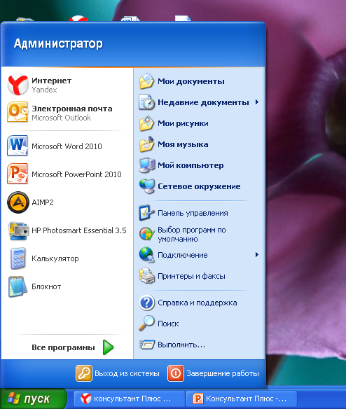

Главное меню
Запуск системы. Стартовое окно
1.1 Откройте пуск.
1 урок
1.2 Зайдите в «Мой компьютер».

Slide 28
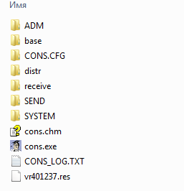
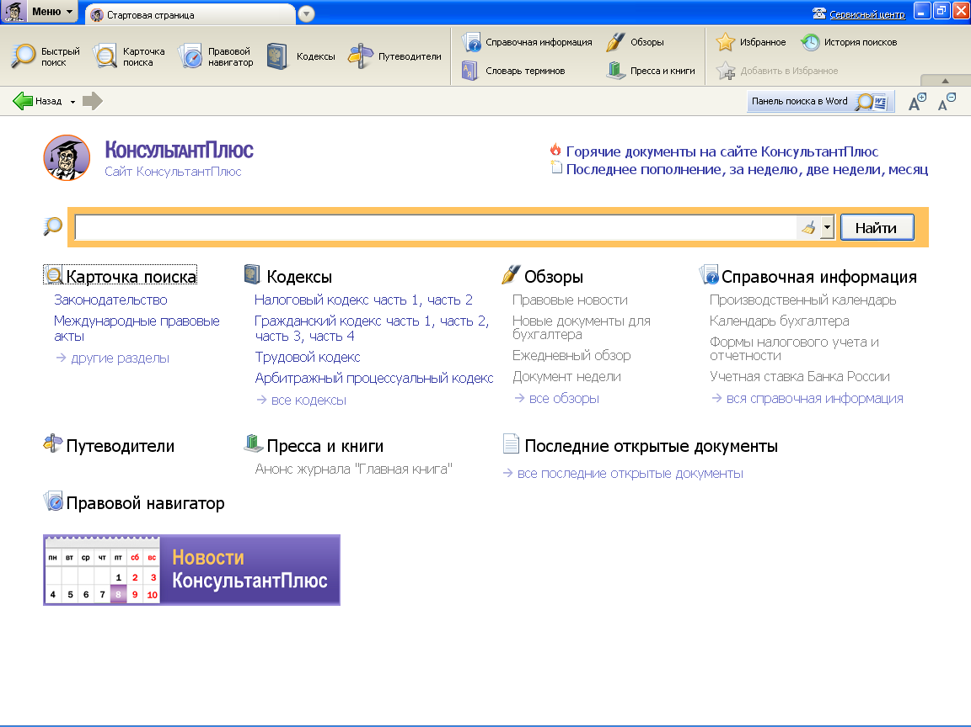
Главное меню
1.3 Запустите КонсультантПлюс двойным щелчком левой кнопкой мыши.
1 урок
1.4. Рассмотрите стартовую страницу.

Slide 29
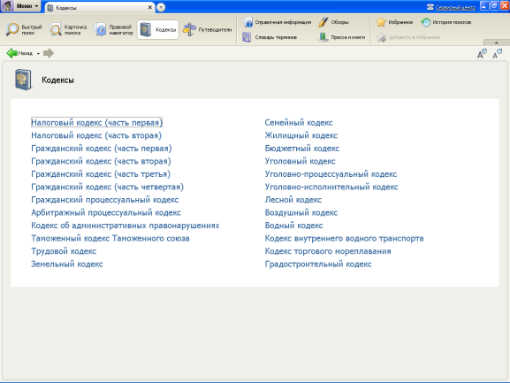
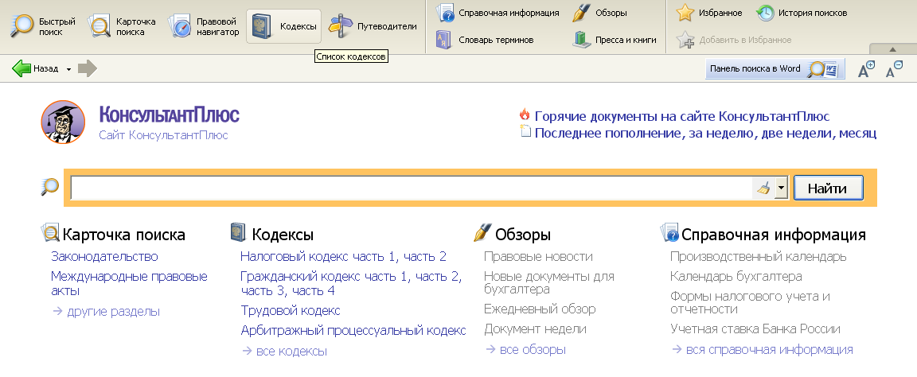

1.5 Из стартового окна Вы можете перейти по ссылкам:
1.5.1. Щелкните по кнопке «Кодексы».
Главное меню
1 урок
«Кодексы»- удобный и быстрый переход на тексты часто используемых документов.

Slide 30
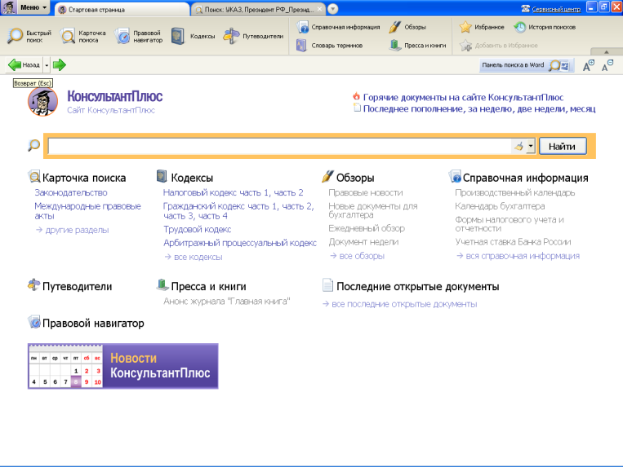
1.5.1.1 Чтобы вернуться назад, нажмите на стрелочку
1.5.1.2 Чтобы вернуться на главное меню нажмите на логотип К+
Главное меню
1 урок

Slide 31
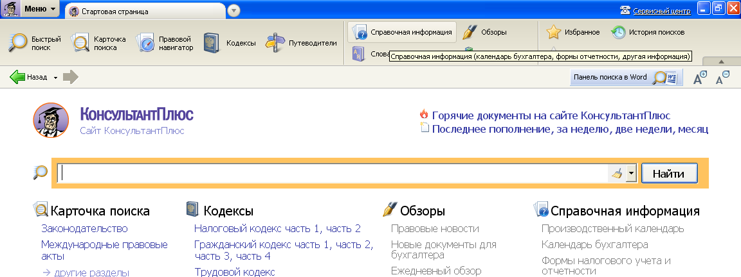
Главное меню
1.5.2 Щелкните на кнопку «Справочная Информация».
1 урок
Выберите вкладку «Справочная информация», если требуется получить информацию справочного характера или заполнить стандартную форму.

Slide 32

Главное меню
1.5.3 Щелкните на кнопку «Пресса и книги».
1 урок
Воспользуйтесь вкладкой «Пресса и книги», если требуется найти статьи, опубликованные в конкретном номере бухгалтерского или юридического издания, или книгу определенного издательства.

Slide 33
Обзоры нужны для того, чтобы получить информацию об изменениях в законодательстве.
Главное меню
1 урок
1.5.3 Щелкните на кнопку «Обзоры».
Ссылки «Справочная информация», «Обзоры» и «Пресса и книги»- доступны при установке полных Информационных банков

Slide 34
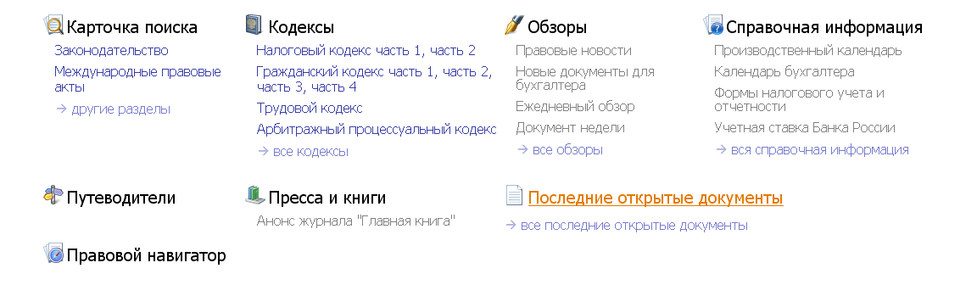
Главное меню
1.5.5 Щелкните на кнопку «Последние просмотренные документы».
1 урок
Ссылка «Последние просмотренные документы»- показывает 20 последних просмотренных текстов документов по каждому из информационных банков.

Slide 35
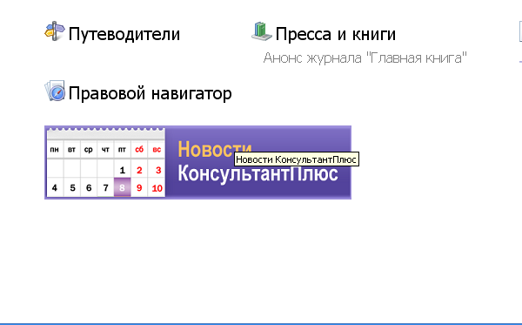
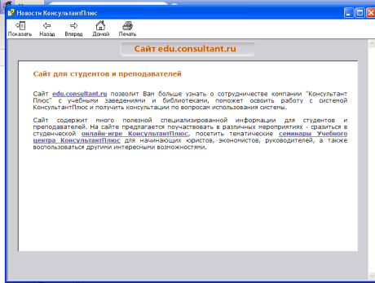
Главное меню
1.1.6 Щелкните на кнопку «Новости КонсультантПлюс».
Окно-заставка содержит более пяти новостей, включенных в Систему.
1 урок
1.1.6.1 Выйдет окно-заставка

Slide 36

Главное меню
1.2.7 Нажмите на кнопку «Сервис».
1 урок
Воспользуйтесь вкладкой «Сервисы», если требуется доступ к продуктам КонсультантПлюс, размещенным онлайн.

Slide 37
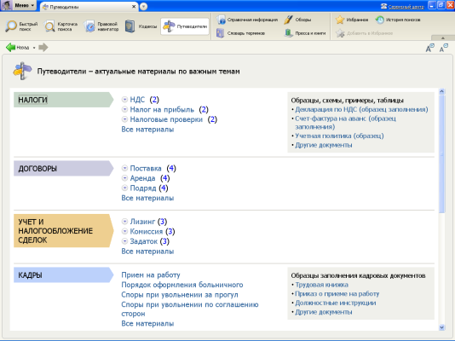
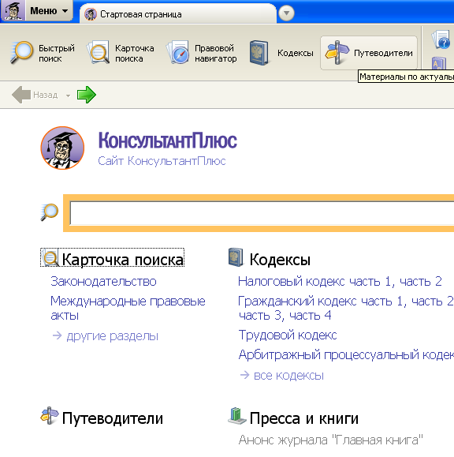
1.2.8 Нажмите на кнопку «Путеводители».
Главное меню
1 урок
Путеводители нужны для того чтобы, если требуется быстро получить всю необходимую информацию по вопросу и найти варианты его решения.

Slide 38
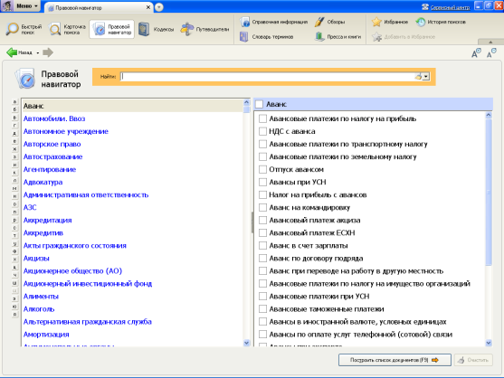

1.2.9 Нажмите на значок «Правовой навигатор».
Главное меню
1 урок
Воспользуйтесь правовым навигатором, если требуется найти информацию по ситуации, а сформулировать вопрос затруднительно.

Slide 39
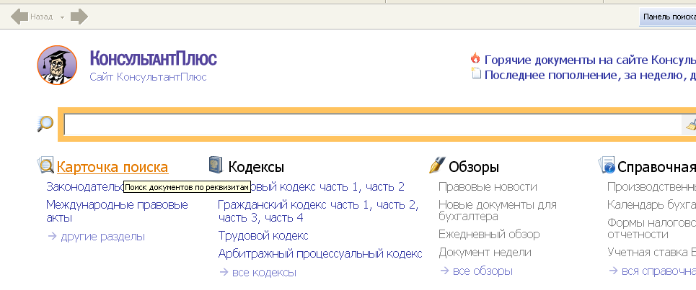
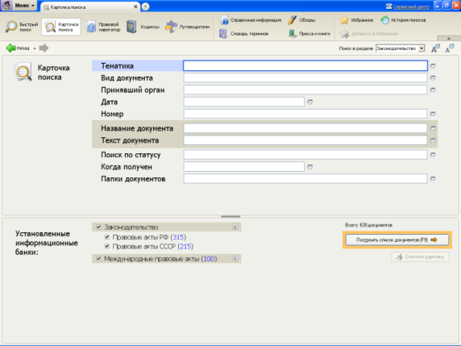
Главное меню
2. Инструменты поиска документов.
2.1 Запустите карточку поиска.
1 урок
Упражнение

Slide 40

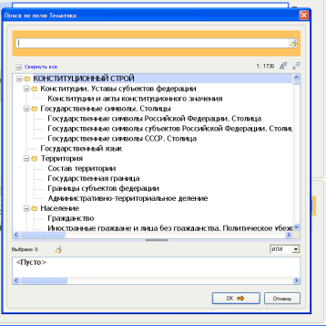
2.2 Просмотрите карточку поиска.
2.2.1 Нажмите на поле «Тематика».
Словарь поля «Тематика» составлен очень подробно- в нем около 1,7 тыс. рубрик и подрубрик.
Главное меню
1 урок
Упражнение
С помощью поля «Тематика» можно составить полную подборку документов по правовой проблеме.

Slide 41
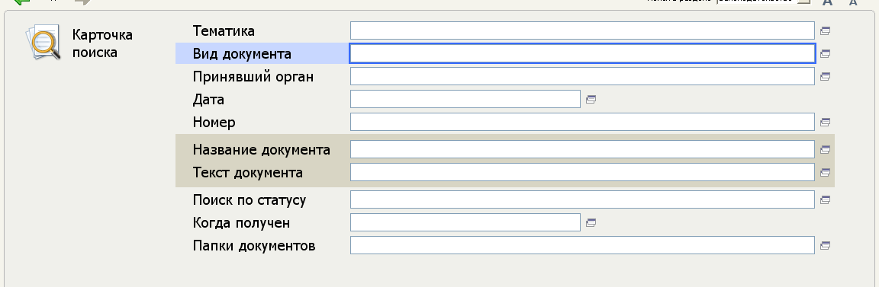
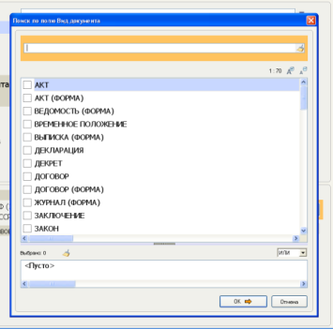
Главное меню
2.2.2 Выберите вид документа.
1 урок
Упражнение
В поле «Вид документа» перечислены все виды документов, которые есть в этой Системе.

Slide 42

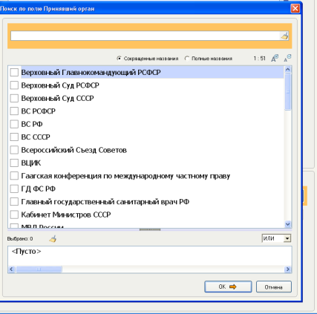
2.2.3 Выберите принявший орган.
Главное меню
1 урок
Упражнение

Slide 43
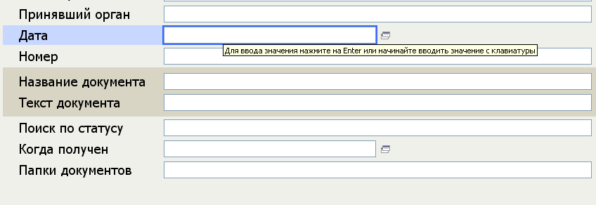
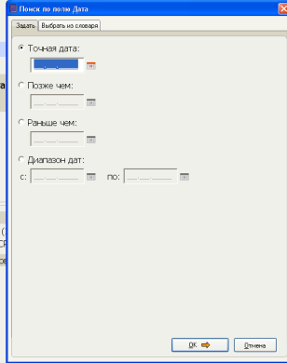
Главное меню
2.2.4 Выберите дату принятия документа.
Дата может быть точной или примерной.
1 урок
Упражнение

Slide 44
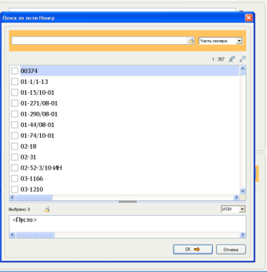
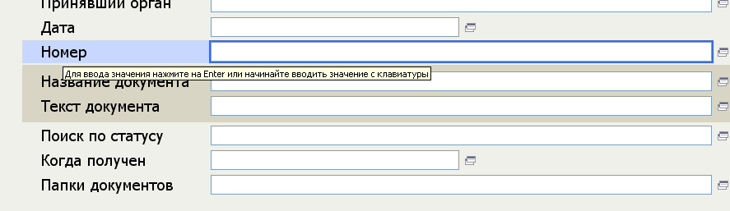
Главное меню
2.2.5 Выберите номер документа.
1 урок
Упражнение

Slide 45
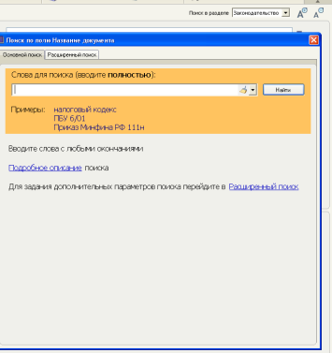

Главное меню
2.2.6 Введите название документа и нажмите кнопку «Найти».
1 урок
Упражнение

Slide 46

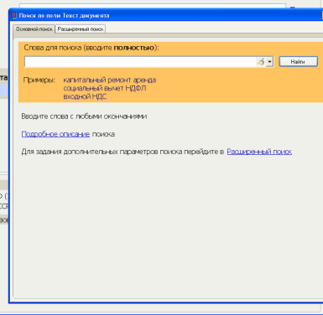
Главное меню
2.2.7 Введите текст документа.
1 урок
Упражнение

Slide 47
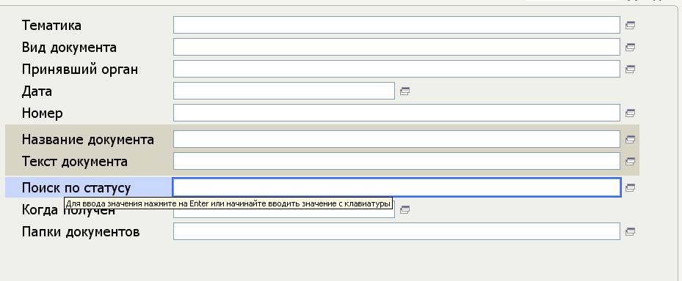
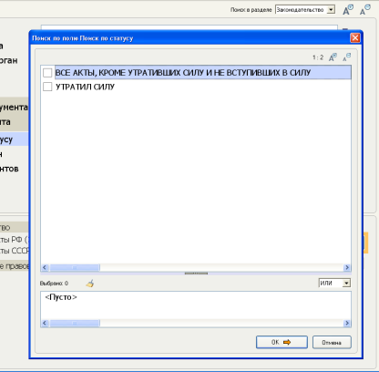
Главное меню
2.2.8 Выберите статус документа.
1 урок
Упражнение

Slide 48
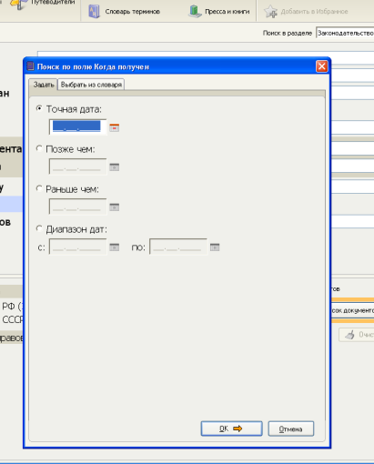
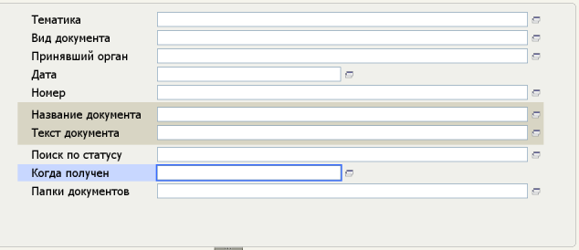
Главное меню
2.2.9 Выберите дату получения документа.
1 урок
Упражнение

Slide 49
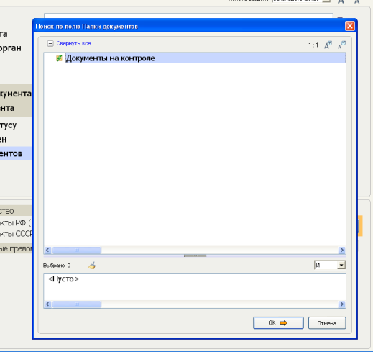

Главное меню
2.2.10 Выберите папку, где расположен документ.
1 урок
Упражнение

Slide 50
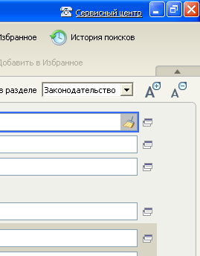

2.2.11 Если Вы неправильно ввели данные, то нажмите на кнопку «Метелочка».
Главное меню
1 урок
Упражнение

Slide 51
Главное меню
2.2.12 Подключите все информационные банки (отметьте галочками).
1 урок
Упражнение

Slide 52


2.2.13 Отчистите карточку поиска.
Главное меню
1 урок
Упражнение

Slide 53
Главное меню
2.3 Выполните упражнение, применяя свои навыки.
Введите текст:
Указ Президента РФ от 06.04.2006 № 325 «О мерах государственной поддержки талантливой молодежи»
1 урок
Упражнение
Ответ

Slide 54

Главное меню
1 урок
Упражнение
Далее

Slide 55

Главное меню
2.4 Откройте этот указ.
2.4.1 Нажмите на кнопку «Построить список документов» или клавишу «F9».
1 урок
Упражнение

Slide 56


2.4.2 Откройте указ (щелчком на документ).
Главное меню
1 урок
Упражнение

Slide 57



2.5 Вернитесь в карточку поиска (закройте окна щелчком на крестик).
Главное меню
1 урок
Упражнение

Slide 58
3. Поиск документа по номеру.
3.1 Отчистите карточку поиска.
Главное меню
1 урок
Упражнение

Slide 59

Главное меню
3.2 Вам известны только 4 реквизита: вид документа, принявший орган, дата и номер документа. Найдите документ.
Приказ Минобразования РФ от 03.12 1999 №1076
1 урок
Упражнение

Slide 60


Номер документа позволяет наиболее точно найти документ.
Главное меню
3.2.1 Наберите номер.
1 урок
3.2.2 Просмотрите результаты поиска( 1 результат, поэтому можно больше ничего не набирать).
Упражнение

Slide 61



Главное меню
3.2.3 Откройте документ.
1 урок
Упражнение

Slide 62

3.3 Перед вами текст найденного документа.
Главное меню
1 урок
Упражнение
Вы можете его читать, перелистывать всеми стандартными способами. У каждого документа есть справка, в которой можно увидеть источник публикации, примечание к документу, также узнать его статус (действие).

Slide 63
3.4 Вернитесь в карточку поиска и отчистите ее.
Главное меню
1 урок
Упражнение

Slide 64

Главное меню
3.5 Выполните упражнение.
Найдите документ по номеру.
Закон от 22.08.1996 №125-ФЗ «О высшем и послевузовском образовании»
1 урок
Упражнение

Slide 65


4. Поиск документа по дате принятия.
Вам известна только дата принятия документа- 10.01.2002
4.1 Отчистите карточку поиска, раскройте поле «Дата» и в первую строчку (точная дата) введите известную вам дату без точек (или выберите число из календаря).
Главное меню
1 урок
Упражнение
Или

Slide 66


4.2 Постойте список документов (F9).
Главное меню
1 урок
4.3 Выберите документ.
Упражнение

Slide 67


Главное меню
4.4 Откройте документ.
1 урок
4.5 Возвратитесь в карточку поиска и отчистите её.
Упражнение

Slide 68

4.6 Выполните упражнение.
Найдите указ по дате принятия.
Указ Президента РФ от 15.02.1994 «О штандарте (флаге) Президента Российской Федерации»
Главное меню
1 урок
Упражнение

Slide 69


5. Поиск документа по названию.
Вам известно название документа, но не известны дата и номер.
5.1 Раскройте поле «Название документа», пред вами два поиска основной и расширенный.
Главное меню
1 урок

Slide 70

Главное меню
5.2 В поле основного поиска введите предложение: «Об альтернативной гражданской службе».
1 урок
Основной поиск нужен для того, чтобы не упустить ничего важного. Слова при этом поиске можно набирать в любой последовательности и с любыми окончаниями, а также можете набирать общепринятые аббревиатуры. Важное условие при поиске- слова прописывать полностью, не сокращая их.

Slide 71

Главное меню
5.3 Просмотрите документы.
1 урок

Slide 72


Главное меню
5.4 Вернитесь в карточку поиска, рассмотрите расширенный поиск и введите предложение
«Об альтернативной гражданской службе», а также укажите опцию «Как словосочетание» .
1 урок
5.5 Просмотрите список документов.

Slide 73
Вкладка «Расширенный поиск» позволяет настраивать параметры поиска в соответствии со спецификой Вашего запроса по:
1. Близости слов
— как словосочетание (означает, что будут найдены только те документы, в тесте которых искомые слова расположены в таком же порядке, как и в запросе);
— в пределах названия (позволяет найти все слова в пределах названия документов).
2. Окончаниям
— с любым окончанием;
— точно как в запросе.
3. Использованию
— словарь синонимов (данная опция позволят в строке поиска набирать не полные термины, а их общепринятые аббревиатуры, а также синонимы. ЕГЭ единый государственный экзамен
— связь разных частей речи( позволяет искать документы по заданному в строке поиска слову и по однокоренным словам, принадлежащим к другим частям речи).Уволить увольнение.
Главное меню
1 урок

Slide 74


5.6 Найдите документы о едином государственном экзамене (используя аббревиатуру ЕГЭ).
5.6.1 В поле «Основной поиск» наберите аббревиатуру «ЕГЭ», нажмите кнопку «Найти» и постройте список документов.
Главное меню
1 урок
5.6.2 Вернитесь в карточку поиска, в поле «Расширенный поиск» отключите опцию «Словарь синонимов».

Slide 75

Главное меню
5.6.3 Постойте список документов (документов стало меньше, остались те, где встречается только аббревиатура заданных слов-ЕГЭ).
1 урок

Slide 76
Главное меню
Также Система К+ позволяет задавать сложные выражения с использованием скобок и логических условий.
— условие «\И» означает, что слова одновременно содержаться в названии искомого документа (обязательно при поиске набирать «\И», а не «И»).
— условие «\ИЛИ» означает, что в названии документов, найденных по запросу, будет присутствовать хотя бы одно из этих слов.
— условие «\КРОМЕ» означает, что документы, найденные по соответствующему вопросу, не должны удовлетворять ни одному из выбранных значений.
1 урок

Slide 77


5.7 Найдите документы, в названиях которых встречаются слова военная или альтернативная служба.
5.7.1 В «Расширенном поиске» или в «Основном поиске» набираем выражение «альтернативная \ИЛИ военная служба».
Главное меню
1 урок
5.7.2 Просмотрите список документов.

Slide 78
6. Подведение итогов.
На этом уроке Вы познакомились с устройством КонсультантПлюс, с принципами поиска документов и научились искать документы по точным реквизитам.
Главное меню
1 урок
Перейти на следующий урок.

Slide 79

Поиск документа по примерным реквизитам.
1.1Вам даны только название и приблизительная дата принятия документа. В этом случаи Вы можете оперировать только полями «Название документа» и «Дата».
Вам надо найти документ 2000-го года о военно-патриотических детских объединениях.
1.1.1 В поле «Дата» Вам необходимо ввести диапазон дат ( с 01.01.2000 по 31.12.2000), также можно пользоваться календарем.
Главное меню
2 урок

Slide 80
Главное меню
Временные периоды:
—«Точно»- если известна точная дата принятия документа.
— «Позже чем»- чтобы найти документ, принятый позже определенной даты.
— «Раньше чем»- чтобы найти документы, принятые раньше определенной даты.
— «Диапазон дат»- если известен промежуток времени, в течение которого был принят документ.
2 урок

Slide 81


1.1.2 В «Основном поиске» задайте слова – патриотические детские объединения.
Главное меню
2 урок
1.1.3 Зайдите в список найденных документов.

Slide 82


1.2 Найдите документы, в названии которых встречается слово-налог.
1.2.1. В «Расширенном поиске» введите слово-налог. Отключите «Связь разных частей речи».
Главное меню
2 урок
1.2.2 Постройте список документов.

Slide 83


1.3 Вам известен орган принявший орган власти. Найдите документы ОБСЕ.
1.3.1 Зайдите в поле «Принявший орган», там даны полные названия и их сокращения.
Главное меню
2 урок
1.3.2 Найдите расшифровку этого термина (ОБСЕ).
1.3.2.1 Наберите в поисковую строку слово ОБСЕ и нажмите «Полные названия».

Slide 84


1.4 Самостоятельно найдите документы принятые Президентом РФ.
Главное меню
2 урок
1.3.3 Постройте список документов.

Slide 85

2. Поиск документа по основному содержанию. Основной поиск поля «Текст документа».
2.1 Вам не известно о документе практически ничего, кроме основных моментов его содержания.
2.1.1 Откройте поле «Текст документа». Перед Вами представлены два поиска: основной и расширенный.
Главное меню
2 урок
Упражнение

Slide 86


2.1.2 Вам требуется найти документ, в котором говорится о защите прав ребенка.
2.1.2.1 В основном поиске введите фразу «защита прав ребенка».
Главное меню
2 урок
2.1.2.2 Постройте список документа.
Упражнение

Slide 87


2.1.2.3 Откройте первый документ.
Главное меню
2.1.2.4 Чтобы перейти на следующий документ, щелкните на стрелку «По списку». Чтобы прейти назад, щелкните на стрелочку, направленную вверх.
2 урок
Упражнение

Slide 88

2.2 Найдите самостоятельно документы, в которых говорится о минимальной стипендии.
Главное меню
2 урок
Упражнение

Slide 89

2.3 Также Вы можете использоваться расширенным поиском при поиске документов. Создавать сложные выражения, используя скобки и логические операции (\И,\ИЛИ,\РЯДОМ,\ КРОМЕ).
Главное меню
2 урок

Slide 90
3. Подведение итогов.
Таким образом, в ситуациях, когда нам только известны примерные реквизиты документа, необходимо выделить наиболее достоверную информацию и заполнить соответствующие реквизиты. При этом рекомендуется постоянно следить за количеством найденных документов в нижней части карточки поиска.
В ситуации, когда известны только основные моменты содержания документа, рекомендуется воспользоваться полем «Текст документа».
И, наконец, с помощью поля «Тематика» можно составить полную подборку документов по правовой проблеме.
Главное меню
2 урок
Перейти на следующий урок.

Slide 91


Главное меню
Поиск по правовому навигатору.
1.1 Откройте правовой навигатор.
3 урок
Упражнение
Правовой навигатор- дополнительный поисковый инструмент, позволяющий найти не все документы по какой-то теме, а только основные(основопологающие), с которых надо начинать изучение темы.

Slide 92

1.2 Рассмотрите правовой навигатор: он состоит из двух окон- левого и правого. В левом окне даны группы ключевых понятий (алфавитно-предметный показатель), справа он раскрываются на определенные ключевые понятия, подобно названию документа и его статьям.
Главное меню
3 урок
Упражнение

Slide 93

1.4 Поиск в Правовом навигаторе осуществляется двумя путями:
А) Используя алфавитный указатель, расположенный в левой части Правового навигатора. Нажмите на букву указателя (например Н) и Вы получите список групп понятий, названия которых начинаются на эту букву. Выберите группу (например «Награды, почетные звания») и понятие (например «Государственные премии»), поставив галочку в окно.
Главное меню
3 урок
Упражнение

Slide 94


Б) Используя строку Фильтр. Наберите слова полностью, в любой последовательности. Также Вы можете набирать аббревиатуры, например, ООО, АО и т.д.
Система показывает, в каких группах понятий есть искомые слова с любыми окончаниями и в любом числе. Выберите одно из понятий .
Главное меню
3 урок
Упражнение
1.5 Постройте список документов.

Slide 95

1.5 Выполните задание:
Найдите основные документы о правах и обязанностях обучающихся.
Главное меню
3 урок
Упражнение

Slide 96

Главное меню
1.6.1 Если у Вас будет включена комплексная сортировка, тогда в начале списка будут важнейшие документы по этому запросу.
Сортировка бывает:
1.Комплексная
2.По дате изменения
3. По дате принятия
3 урок
Упражнение

Slide 97


1.6.2 Откройте первый документ.
Главное меню
1.6.3 Переходить между фрагментами документа можно с помощью кнопки «Найти».
3 урок
Упражнение

Slide 98

Главное меню
1.7 Вернитесь в правовой навигатор и отчистите его.
3 урок
Упражнение

Slide 99

1.8 Выполните задание:
Найдите основные документы о выборах Президента РФ.
Главное меню
3 урок
Упражнение

Slide 100


1.9 Откройте словарь финансовых и юридических терминов.
Главное меню
3 урок
«Словарь финансовых и юридических терминов»- это быстрый доступ к официальным определениям терминов.

Slide 101
1.9.1 Рассмотрите интерфейс словаря, он состоит из двух столбцов:
Главное меню
В левом столбце приведены сами термины в алфавитном порядке, а также для быстрого перехода к нужному понятию представлены буквы русского алфавита в виде кнопок.
3 урок

Slide 102
В правом столбце представлен фрагмент текста нормативного акта с определением этого термина и гиперссылка в ту часть текста нормативного акта, в котором приведено это определение.
Главное меню
3 урок

Slide 103

1.9.2 Также присутствует поисковая строка.
Главное меню
3 урок
В поисковой системе можно набирать общепринятые аббревиатуры(АО, ЕГЭ) и сокращенные слова (физлицо).

Slide 104



1.9.3 Поиск в словаре осуществляется двумя способами.
1 способ.
Находясь в тексте документа (например Налоговый Кодекс РФ(часть вторая)) достаточно выделить мышкой незнакомый термин в любой грамматической форме (например национальные парки) и нажать в локальном меню (щелчок правой кнопкой мыши по слову) выбрать пункт «Найти термин в словаре».
Главное меню
3 урок

Slide 105
2 способ.
Выделить слово и нажать на панели быстрого доступа кнопку «Словарь терминов».
Главное меню
3 урок

Slide 106


2. Поиск документов с использованием Быстрого поиска.
2.1 Быстрый поиск позволяет найти:
А) Конкретный документ( по точным реквизитам)
Б) Конкретный фрагмент документа( по тексту документа)
В) Документы по интересующему вопросу или возникшие в ситуации.
Главное меню
3 урок
Упражнение
Стартовое окно
«Быстрый поиск» – это один из дополнительных поисковых инструментах в системе КонсультантПлюс.
Панель быстрого доступа

Slide 107

2.1 Выполните упражнение.
Найдите документы о приеме
в первый класс.
Главное меню
3 урок
Упражнение
В строку быстрого поиска можно вводить простым языком, используя аббревиатуры, слова-синонимы.

Slide 108
3. Подведение итогов.
Таким образом, в ситуациях, когда нам необходимы только основные документы по конкретной проблеме, можно воспользоваться поисковым инструментом «Правовой навигатор».
Главное меню
3 урок
Упражнение
Перейти на следующий урок.

Slide 109

Общая информация о списке документов.
1.1 Наберите в поле «Название» НАЛОГОВЫЙ КОДЕКС РФ и постройте список документов.
1.1.1 В левой части окна показаны названия систем с количеством найденных документов, в правой- список названий документов.
Главное меню
4 урок

Slide 110


Главное меню
Из списка мы можем получить общую информацию о каждом документе:
Основные реквизиты
Статус - действующий или утративший силу. Слева от названий документа дается условное изображение листа.
Если серое изображение листа, то это действующий документ.
Если есть красный крестик, то это утративший силу документ.
Объем в Кб (1 печатная страница примерно занимает 3,5 Кб)
4 урок

Slide 111


1.2 Если Вам нужно работать сразу с несколькими документами списка, надо выделить нужные документы.
1.2.1 Для выделения нажмите правой кнопкой мыши на поле и выберите команду «Выделить все».
Главное меню
4 урок
1.2.2. Отмените выделение. Нажмите правой кнопкой мыши на поле и выберите команду «Отменить выделение».

Slide 112


2.Изучение возможностей печати документов списка. 2.1 Печать названия.
2.1.1 Выделите несколько документов в списке
Главное меню
4 урок
2.1.2 Нажмите кнопку с изображение принтера «Печать» в пиктографическом меню.

Slide 113

2.1.3 Щелкните на пункт «Названия» в группе меню «Что печатать».
Главное меню
4 урок
2.1.4 Закройте окно «Печать».

Slide 114


2.1.5 Просмотрите документ, для этого нажмите на пиктограмму «Просмотр печати» (как Вы видите, распечатаются только названия документов), далее закройте и отмените выделение.
Главное меню
4 урок

Slide 115

2.2 Печать списка документов (названия, источники публикации, примечания к документу).
1.2.1 Нажмите на кнопку «Печать».
Главное меню
4 урок
2.2.2 Выберите в пункте «Выбранные поля» в группе меню «Что печатать» кнопку «Поля».

Slide 116

2.2.3 В окне «Поля для печати» оставьте отмеченными только поля «Название документа», «Источник публикации», «Примечания к документу», а остальные снимите. Нажмите кнопку «ОК».
Главное меню
4 урок
В окне «Поля документа» слева стоят «галочки», которые при необходимости можно отключать/подключать.

Slide 117

2.2.4 Закройте окно печати, нажав кнопку «Закрыть», откройте пиктограмму «Просмотр печати».
Главное меню
4 урок

Slide 118


2.2.5 Нажмите на лист, и документ приблизится.
Главное меню
4 урок
2.2.6 Выйдите и нажмите кнопку с изображением принтера. Здесь вы можете задать номера страниц, которых Вы хотите распечатать, количество экземпляров, выбрать принтер, определить другие параметры печати.

Slide 119


3. Сохранение документов в файл, прямой экспорт в Word.
3.1 Отметьте несколько документов из списка. Для записи в файл нажмите кнопку с изображением дискеты («Сохранить»).
Главное меню
4 урок

Slide 120

3.2 Поставьте точку у пункта «Выбранные поля», отметьте галочками только два поля: «Название документа» и «Источник публикации», введите название документа (Налоговый кодекс РФ), путь сохранения(Рабочий стол), тип сохраняемого файла и нажмите «Сохранить». Затем Вы сможете открыть файл с помощью текстового редактора Word.
Главное меню
4 урок

Slide 121


3.3Откройте один из документов, нажмите пиктограмму «Копировать в Microsoft Word»(текстовый редактор автоматические откроется).
Главное меню
4 урок

Slide 122
4. Подведение итогов.
Итак, в списке документов Вы можете получить информацию о точных реквизитах документов, статусе, объеме. Вы умеете выделять документы.
Список документов можно распечатывать. При чем можно настроить печать только названий или произвольно выбранных полей- характеристик документов, в том числе полных текстов.
Документы списка можно сохранять в виде файла, при этом Вы также можете выбрать их произвольные характеристики.
Названия документов можно экспортировать в Word.
Главное меню
4 урок
Перейти на следующий урок.

Slide 123


Статус документа. Переход по ссылке на другие документы.
1.1 Откройте трудовой кодекс.
Главное меню
Главное меню
5 урок
5 урок
1.2 Откройте справку к документу.

Slide 124

Главное меню
1.3 Посмотрите примечания к документу, где дается информация о том, какие последние изменения вступили в силу.
5 урок

Slide 125

1.4 Закройте «Справку».
Главное меню
5 урок
1.5 Найдите в тексте выделенные синим цветом слова-это ссылки на другие документы, находящиеся в системе или на другие части этого же документа.

Slide 126


1.6 Нажмите на любую гиперссылку.
Главное меню
5 урок

Slide 127

2. Ориентация в документе с помощью оглавления. Поиск слов и словосочетаний в тексте.
2.1 Откройте оглавление.
Главное меню
5 урок
Упражнение

Slide 128
2.2 В оглавлении можно сворачивать и разворачивать структурные элементы (главы, разделы, части). Объемные оглавления можно сворачивать\разворачивать нажатием на ссылки «Свернуть все» и «Развернуть все».
Главное меню
5 урок
Упражнение

Slide 129

2.3 Перейдите в 6 статью кодекса, дважды щелкнув мышью или подведя курсор и нажав кнопку «Enter».
Главное меню
5 урок
Упражнение

Slide 130


Главное меню
2.4 Вернитесь обратно в оглавление. По оглавлению можно достаточно быстро найти нужную статью. Для этого в оглавлении автоматически открывается поисковая строка «Найти».
5 урок
Упражнение
2.5 В поисковой строке задайте число 72 и нажмите «Найти». Курсор остановился на названии статьи. Теперь щелкнув по ней, Вы попадете в текст этой статьи.

Slide 131


2.6 Для быстрого поиска слова или словосочетания в тексте документа также можете воспользоваться клавишей F7 или кнопкой «Найти» в пиктографическом меню.
Главное меню
5 урок
2.7 Введите в поисковую строку «индивидуальные трудовые споры», нажмите кнопку «Найти», далее еще раз нажмите кнопку «Найти» (документ будет перемещаться).
Упражнение

Slide 132


2.8 Выполните упражнение.
Найдите в тексте слово сверхурочный.
Главное меню
5 урок
Упражнение
2.9 Чтобы быстро узнать, в какой главе кодекса находится этот фрагмент текста, перейдем в оглавление с помощью правой панели документа.

Slide 133


3. Создание закладок.
3.1 Перейдите через оглавление на статью 265, курсор устанавливается на названии статьи. Откройте статью. Нажмите F8 .
Главное меню
5 урок
3.2 Введите название закладки (Закладка 1)

Slide 134


3.3 Ниже запишите ваш комментарий «Использовать в докладе».
Главное меню
5 урок
3.4 В нижней части окна выберите группу закладок или создайте новую группу закладок, затем имя группы (Трудовой кодекс) и нажмите «ОК»

Slide 135

3.5 Теперь Вы можете из любого места этого документа, а также через панель быстрого доступа попасть на эту закладку, а значит и на этот фрагмент текста.
Главное меню
5 урок

Slide 136

3.7 Выполните упражнение.
Поставьте закладку на статье 270 Трудового кодекса.
Главное меню
5 урок

Slide 137
4. Подведение итогов.
В тексте большого документа можно ориентироваться с помощью оглавления, находить нужные фрагменты с помощью окна поиска слов и словосочетаний.
Удобным инструментом являются закладки, которые существенно экономят время при изучении документа.
Главное меню
5 урок
Перейти на следующий урок.

Slide 138


Папки документов, способы сохранения документов в папки.
1. 1 Откройте вкладку «Папки» через «Избранное».
Главное меню
6 урок
Упражнение

Slide 139
Главное меню
Электронная папка по аналогии с обычной бумажной папкой служит для хранения документов. К электронной папке легко обратиться, не выполняя новый поиск. Если Вам нужно, можно создать не только папку документов, но и группу документов. К своим папкам Вы можете перейти через вкладку «Папки» в панели быстрого доступа.
6 урок
Упражнение

Slide 140


Главное меню
1.2 Предположим, Вам необходимо какое-то время изучать документы о семье. В этом случае удобно создать папку с необходимыми документами, которую поместив группу папок «Пример».
1.2.1 Для этого нажмите кнопку «Создать группу папок»
6 урок
Упражнение
1.2.2 Введите с клавиатуры название «Пример» и сохраните его нажатием клавиши «Enter»

Slide 141


1.2.3 Поместите в эту группу папку «Семья».
Главное меню
6 урок
Упражнение

Slide 142


1.2.4 Найдите документы для папки «Семья».
Главное меню
6 урок
Упражнение
1.2.5 Добавьте все документы.

Slide 143


1.2.6 Нажмите кнопку «Добавить».
Главное меню
6 урок
1.2.7 Вернитесь в поиск и добавьте 1 документ.
Упражнение

Slide 144

1.2.8 Просмотрите свою Папку.
Главное меню
6 урок
Упражнение

Slide 145

1.3 Выполните упражнение.
Главное меню
Создайте папку «Права и обязанности» и добавьте туда соответствующие тематике документы.
6 урок
Упражнение

Slide 146

1.4 Созданные папки можно объединять, пересекать, а также вычитать содержимое одной папки из другой.
1.4.1 Выделите клавишей Insert две созданные папки или установите курсор на группе папок.
Главное меню
6 урок

Slide 147


1.4.2 В контекстном меню выберите «Операции с папками», где Вы можете применить «Объединить» или «Пересечь».
Главное меню
6 урок

Slide 148


1.5 Удалить отдельные документы из папки можно, войдя в папку и, находясь в списке документов, правой кнопкой выбрать «Удалить из папки» либо клавишей «Delete».
Главное меню
6 урок
1.5.1 Для удаления нескольких документов выделите их с помощью левой кнопки мыши или удерживая клавишу «Shift» с помощью клавиши «стрелка вниз»
( или «стрелка вверх»). Затем, нажмите правой кнопкой мыши и выберите операцию «Удалить из списка» или «Delete».

Slide 149

Главное меню
1.5.2 Удалите целую папку.
6 урок

Slide 150

2. Закрытие программы.
2.1 Для закрытия программы нажмите на «Крестик».
Главное меню
6 урок

Slide 151
Главное меню
3. Подведение итогов.
Папки создают собственное пространство, в котором хранятся результаты работы.
Иерархическая система папок позволяет не только накапливать информацию, но и систематизировать ее.
6 урок
Перейти на главную страницу….

Slide 152
Использованная литература:
 http://www.nbrkomi.ru/main/konsultantpljus_vysshaya_shkola/
 http://www.consultant.ru/apple/
 http://www.consultant.ru/android/
 http://m.osta.ee/item?id=31368368
 http://www.conspravo.ru/service/training/
 http://www.consultantkomi.ru/news/review/93
 http://i.4dk.ru/contacts.html

Slide 153
Тор
Вы изучили программу «КонсультантПлюс: Средняя школа», ознакомились с основными возможностями КонсультантПлюс и принципами его работы.
Желаю удачи!
Автор
Шавронская Дарья
Ученица 8 класса
МАОУ «Лицей Народной Дипломатии»
г. Сыктывкара
Учитель Сухогузова Татьяна Васильевна

